Slide 1

宏观经济和行业市场简析
采购总公司
2022年8月
河钢股份有限公司
HBIS COMPANY ＬＩＭＩＴＥＤ

Slide 2
经济数据很不乐观
主要经济指标增速变化情况
指标 | 去年同期 | 上期 | 当期 | 增速同比 | 增速环比
固定资产投资完成额:累计同比 | 10.3 | 6.1 | 5.7 | -4.6 | -0.4
建筑安装工程:累计同比 | 14.8 | 7.3 | 6.8 | -8.0 | -0.5
基础设施建设投资:累计同比 | 4.2 | 9.3 | 9.6 | 5.4 | 0.3
制造业:累计同比 | 17.3 | 10.4 | 9.9 | -7.4 | -0.5
房地产业:累计同比 | 12.5 | -4.2 | -5.2 | -17.7 | -1.0
房屋新开工面积:累计同比 | -0.9 | -34.4 | -36.1 | -35.2 | -1.7
房屋施工面积:累计同比 | 9.0 | -2.8 | -3.7 | -12.7 | -0.9
工业增加值:累计同比 | 14.4 | 3.4 | 3.5 | -10.9 | 0.1
产量:汽车:累计同比 | 18.9 | -2.1 | 2.9 | -16.0 | 5.0
产量:挖掘、铲土运输机械:累计同比 | 25.0 | -20.2 | -18.3 | -43.3 | 1.9
社会消费品零售总额:累计同比 | 20.7 | -0.7 | -0.2 | -20.9 | 0.5
出口金额:累计同比 | 35.1 | 14.0 | 14.6 | -20.5 | 0.6
进口金额:累计同比 | 35.5 | 5.8 | 5.3 | -30.2 | -0.5
进出口货运量:累计同比 | 4.5 | -6.9 | -6.7 | -11.2 | 0.2
新增中长期人民币贷款:累计值:同比 | 23.4 | -22.6 | -24.4 | -47.8 | -1.8
CPI:当月同比 | 1.0 | 2.5 | 2.7 | 1.7 | 0.2
PPI:当月同比 | 9.0 | 6.1 | 4.2 | -4.8 | -1.9
PMI | 50.4 | 50.2 | 49.0 | -1.4 | -1.2
M1:同比 | 4.9 | 5.8 | 6.7 | 1.8 | 0.9
M2:同比 | 8.3 | 11.4 | 12.0 | 3.7 | 0.6
地方政府债券发行额:专项债券:累计值:同比 | -27.1 | 107.4 | 126.4 | 153.5 | 19.0
Notes:
德国更是从5月16日起逐步解除与法国、瑞士、奥地利和卢森堡的边界管控，以恢复欧美内部的人员和货物流动。
日本首相安倍晋三于5月14日对发布了紧急事态宣言的47个都道府县中的39个予以解除。这是日本4月7日宣布紧急状态、4月16日将紧急状态范围扩大到全国后首次宣布解除紧急状态。

Slide 3
钢材价格先扬后抑，整体偏强
指标名称 | 综合 | 螺纹钢 | 高线 | 热轧板卷 | 冷轧板卷 | 中板
2021/8/25 | 5731 | 5302 | 5725 | 6440 | 5701 | 5637
2022/7/29 | 4255 | 4168 | 4559 | 4390 | 3969 | 4200
2022/8/25 | 4316 | 4249 | 4599 | 4444 | 4052 | 4247
环比 | 1.4% | 1.9% | 0.9% | 1.2% | 2.1% | 1.1%
同比 | -24.7% | -19.9% | -19.7% | -31.0% | -28.9% | -24.7%
指标名称 | 综合 | 螺纹钢 | 高线 | 热轧板卷 | 冷轧板卷 | 中板
2022/7/29 | 4255 | 4168 | 4559 | 4390 | 3969 | 4200
2022/8/22 | 4273 | 4217 | 4572 | 4398 | 3978 | 4218
环比 | 18 | 50 | 14 | 7 | 8 | 18
 | 0.4% | 1.2% | 0.3% | 0.2% | 0.2% | 0.4%
Notes:
德国更是从5月16日起逐步解除与法国、瑞士、奥地利和卢森堡的边界管控，以恢复欧美内部的人员和货物流动。
日本首相安倍晋三于5月14日对发布了紧急事态宣言的47个都道府县中的39个予以解除。这是日本4月7日宣布紧急状态、4月16日将紧急状态范围扩大到全国后首次宣布解除紧急状态。

Slide 4
原燃料价格走势分化
指标名称 | 主焦煤 | 焦炭 | 铁矿石 | 废钢 | 硅锰 | 硅铁
2021-08-25 | 3350 | 3229 | 1099 | 3693 | 7699 | 9163
2022-07-29 | 2200 | 2413 | 821 | 2836 | 7166 | 7614
2022-08-25 | 2350 | 2764 | 819 | 3223 | 7050 | 7600
环比 | 6.8% | 14.5% | -0.3% | 13.6% | -1.6% | -0.2%
同比 | -29.9% | -14.4% | -25.5% | -12.7% | -8.4% | -17.1%
Notes:
德国更是从5月16日起逐步解除与法国、瑞士、奥地利和卢森堡的边界管控，以恢复欧美内部的人员和货物流动。
日本首相安倍晋三于5月14日对发布了紧急事态宣言的47个都道府县中的39个予以解除。这是日本4月7日宣布紧急状态、4月16日将紧急状态范围扩大到全国后首次宣布解除紧急状态。

Slide 5
钢厂亏损改善
 | 冷轧板卷 | 热轧板卷 | 螺纹钢：电炉 | 螺纹钢：高炉
2021-08-25 | 1148.7 | 995.2 | 300.8 | 671.1
2022-07-29 | 2.7 | 140.7 | 146.0 | 182.5
2022-08-25 | -73.0 | 98.1 | -133.9 | 101.1
环比 | -75.8 | -42.7 | -279.9 | -81.4
同比 | -1221.7 | -897.1 | -434.7 | -570.0
Notes:
德国更是从5月16日起逐步解除与法国、瑞士、奥地利和卢森堡的边界管控，以恢复欧美内部的人员和货物流动。
日本首相安倍晋三于5月14日对发布了紧急事态宣言的47个都道府县中的39个予以解除。这是日本4月7日宣布紧急状态、4月16日将紧急状态范围扩大到全国后首次宣布解除紧急状态。

Slide 6
盈利钢厂比例大幅回升
Notes:
德国更是从5月16日起逐步解除与法国、瑞士、奥地利和卢森堡的边界管控，以恢复欧美内部的人员和货物流动。
日本首相安倍晋三于5月14日对发布了紧急事态宣言的47个都道府县中的39个予以解除。这是日本4月7日宣布紧急状态、4月16日将紧急状态范围扩大到全国后首次宣布解除紧急状态。

Slide 7
高炉产能利用率持续回升
指标名称 | 高炉产能利用率 | 电炉产能利用率
2021-08-27 | 85.13 | 69.35
2022-07-29 | 79.3 | 37.6
2022-08-26 | 85.27 | 39.42
同比 | 0.14 | -29.93
环比 | 5.97 | 1.82
Notes:
德国更是从5月16日起逐步解除与法国、瑞士、奥地利和卢森堡的边界管控，以恢复欧美内部的人员和货物流动。
日本首相安倍晋三于5月14日对发布了紧急事态宣言的47个都道府县中的39个予以解除。这是日本4月7日宣布紧急状态、4月16日将紧急状态范围扩大到全国后首次宣布解除紧急状态。

Slide 8
成交进一步走低
 | 合计 | 南方大区 | 华东大区 | 北方大区
2021年8月 | 184686 | 51518 | 102203 | 30966
2022年7月 | 154190 | 44539 | 82795 | 26856
2022年8月 | 149016 | 40286 | 81721 | 27009
环比 | -3.4% | -9.5% | -1.3% | 0.6%
同比 | -19.3% | -21.8% | -20.0% | -12.8%
Notes:
德国更是从5月16日起逐步解除与法国、瑞士、奥地利和卢森堡的边界管控，以恢复欧美内部的人员和货物流动。
日本首相安倍晋三于5月14日对发布了紧急事态宣言的47个都道府县中的39个予以解除。这是日本4月7日宣布紧急状态、4月16日将紧急状态范围扩大到全国后首次宣布解除紧急状态。

Slide 9
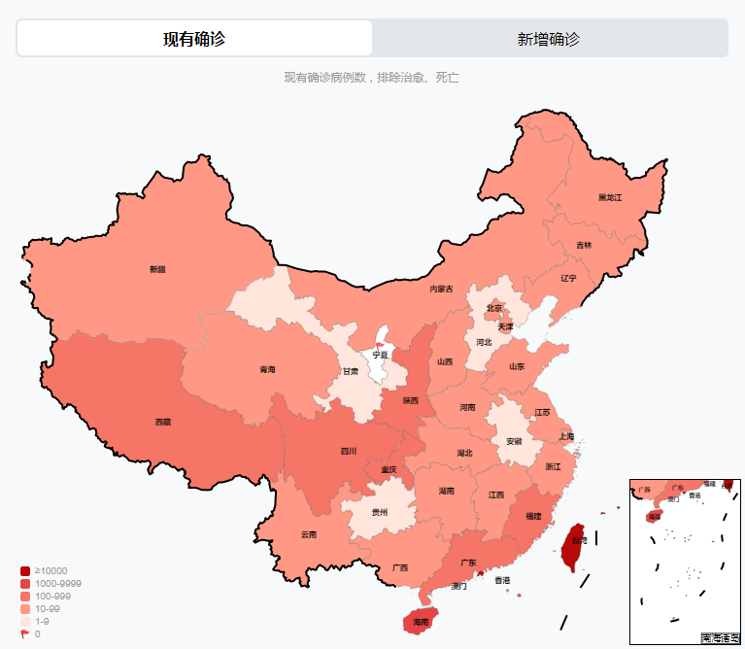
后期需求恢复但并不乐观
近几年9月份较7月份需求恢复情况
2021 | 14.6% | 22年9月日均测算
2020 | 2.7%
2019 | 17.0%
2018 | 4.1%
2017 | 7.3%
2016 | 7.1%
2015 | -3.8%
平均值 | 7.0% | 161110
最高值 | 17.0% | 176172
中位数 | 7.1% | 161202
Notes:
德国更是从5月16日起逐步解除与法国、瑞士、奥地利和卢森堡的边界管控，以恢复欧美内部的人员和货物流动。
日本首相安倍晋三于5月14日对发布了紧急事态宣言的47个都道府县中的39个予以解除。这是日本4月7日宣布紧急状态、4月16日将紧急状态范围扩大到全国后首次宣布解除紧急状态。

Slide 10
库存不低，结构不好
品种 |  | 21年同期 | 8月19日 | 8月26日 | 库存环比 | 库存同比
螺纹钢（35城） |  | 789 | 528 | 508 | -20 | -280
线材（35城） |  | 159 | 121 | 119 | -2 | -40
中厚板（31城） |  | 123 | 122 | 120 | -1 | -2
热卷（33城） |  | 295 | 267 | 256 | -10 | -39
冷轧（26城） |  | 117 | 136 | 136 | 0 | 20
钢材库存 | 社会合计 | 1483 | 1174 | 1140 | -33 | -342
 | 钢厂8月中旬 | 1493 | 1705 | 1733 | 28 | 240
 | 合计 | 2976 | 2879 | 2873 | -5 | -102
唐山方坯 |  | 84 | 96 | 80 | -16 | -4
Notes:
德国更是从5月16日起逐步解除与法国、瑞士、奥地利和卢森堡的边界管控，以恢复欧美内部的人员和货物流动。
日本首相安倍晋三于5月14日对发布了紧急事态宣言的47个都道府县中的39个予以解除。这是日本4月7日宣布紧急状态、4月16日将紧急状态范围扩大到全国后首次宣布解除紧急状态。

Slide 11
总结
经济形势依然不容乐观，投资继续发力困难。
9月份钢材需求将季节性恢复，但受地产投资疲软和疫情等不确定性因素影响，需求恢复强度有限。
预计后期市场震荡偏强，整体呈先涨后跌态势。
Notes:
德国更是从5月16日起逐步解除与法国、瑞士、奥地利和卢森堡的边界管控，以恢复欧美内部的人员和货物流动。
日本首相安倍晋三于5月14日对发布了紧急事态宣言的47个都道府县中的39个予以解除。这是日本4月7日宣布紧急状态、4月16日将紧急状态范围扩大到全国后首次宣布解除紧急状态。

Slide 12
管理部采购建议
煤炭：目前钢材市场震荡运行，积极与国矿沟通、谈判，力争4季度长协价格稳中有降，紧随市场，快速调整地方煤招标价格，在优质保证产线需求的同时，最大限度降低采购成本。
焦炭：弱稳运行，关注后期钢厂复产和焦煤市场支撑。
铁精粉：矿价震荡偏强运行，维持各品种合理库存水平。
锰系合金：由于前期亏损影响，合金厂减产，产量偏低，供应减少，受成本支撑及钢厂复产预期，预计三大合金价格小幅波动，整体稳中偏强运行。

Slide 13
谢谢！
Thanks!
谢谢！
河钢股份有限公司
HBIS COMPANY ＬＩＭＩＴＥＤ

